Slide 1



Практические аспекты реализации интеграционного взаимодействия между участниками рынка по записи на приём и ЭМК

Slide 2
Что такое интеграция?

Slide 3
Что такое интеграция?
Автоматическое взаимодействие между двумя и более информационными системами, в рамках которого происходит обмен информации в режиме реального времени:
Базы данных информационных систем синхронизированы в режиме реального времени в рамках заранее согласованного информационного обмена
Не требуется помощь человека в подтверждении валидности данных
Типы интеграции:
Пассивная (т.н. Data Lake) – «мы даём API, вы делаете записи и чтение»
Активная – мы изучаем ваш API и делаем оптимальную модель взаимодействия

Slide 4
Интеграционные профили
ЭМК (EHR( - есть целый класс систем (HIE – health information exchange), направленных на это. HL7v2 vs. HL7v3 vs. FHIR
RAE – Resource availability exchange – для данных по доступности временных слотов
Идентификация(валидация VS полная авторизация), SMART on FHIR
Дополнительные профили: учёт оказанных услуг, агреграция контента, интеграции с другими информационными системами

Slide 5
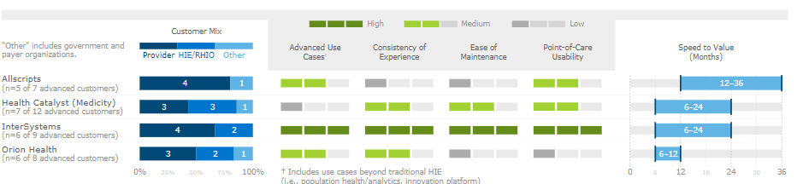
Интеграционные профили - ЭМК
Прокололы и стандарты:
Health Level Seven, version 2 – doesn’t cover all the required entities
Health Level Seven, version 3 – very generic and flexible, too heavy to support
Fast Healthcare Information Resource – международный формат обмена (не хранения!) медицинских данных
Примеры решений:
Задачи: структурировать, нормализовать, экстрагировать!

Slide 6





Market potential
Customer examples
Regional public health and HMOs
Need to organize nation-wide/region-wide doctors booking
Need to work under complex rules of booking restrictions and availability
Large medical organizations and chains
Use various EMRs and need to allow cross-organizational-booking
Marketplaces
Need simple PRM for small medical offices and integration with EMR with larger organizations
Insurance companies
Need to find “best available” service or doctor by availability, price and geographic location within partner clinic chains
The global Health Information Exchange (HIE) market size is projected to reach USD 22.5B by 2027, from USD 1.1B in 2020, at a CAGR of 10.9% during 2021-2027.
Intersystem could achieve a sustainable competitive advantage by resolving the problem of cross-organizational booking and resource availability
Cross-organizational booking impact:
Allows to target large medical organizations, HMOs, marketplaces (like ZocDoc) and insurance companies
Creates competitive edge beiing the most comprehensive solution (HIE + Resource Availability Exchange & Booking)
Allows new products launch: PRM, telemedicine and others
Increases market potential by hundreds of percent due to new geographic and customer segments
Notes:
Нашими клиентами являются клиники и лаборатории по модели месячной абонентской платы, порядка 500 рублей за врача
А страховые и фармкомпании – партнёры по масштабированию, которых мы можем подключить к тысячам клиник

Slide 7
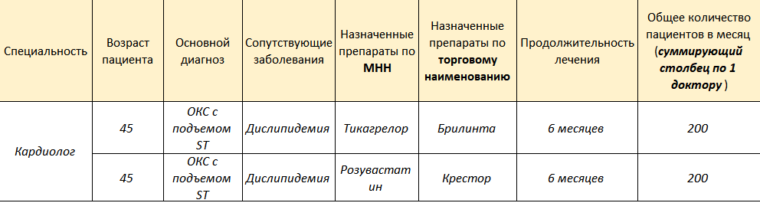
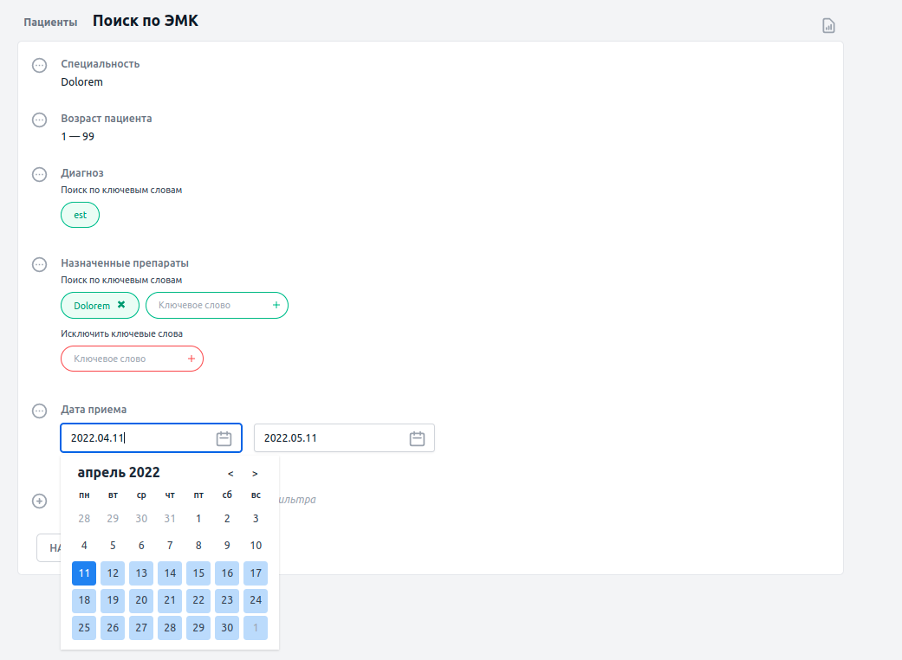
USECASE RWD для фармкомпаний
Статистика назначений по МНН по нозологиям
Выборка пациентов для клинических исследований
Причина смены лечения
Выявление низкочастотных паттернов
Понимание трендов рынка и продаж
OKS с подъёмом ST
Tикагрелор

Slide 8
Интеграционные профили – RAE (booking)
Прокололы и стандарты:
FHIR поддерживает репрезентацию данных о временных слотах
Проприетарные интеграции по API - нет стандарта
Задачи:
Запись в режиме реального времени
Разделение на разные типы слотов записи
Поддержка разной цены и длительности услуги в зависимости от категории врача
Поддержка динамических обязательных полей для разных видов приёма и МО
Поддержка гарантийных писем и направлений
Поддержка динамических справочников
Квинтэссенция: витрина записи, или поиск ближайшего доступного приёма по цене, локации, времени, качестве
Задачи: структурировать, нормализовать, экстрагировать!

Slide 9

Интеграционные профили – RAE vS HIE
Intersystems Healthshare ® is the advanced HIE that connects Healthcare Providers, Payers, HIN, Public health and researches.
Key features:
Advanced FHIR Capabilities and Flexible Interoperability
Unifies distributed health systems
More efficient care delivery
Seamlessly collaboration with counterparties
Analytics, machine learning, and AI
But what about cross-organizational booking?
HL7® V2,3
Patient index
HL7 FHIR®
?
Other IHE formats (CCD®, C-CDA®, DICOM etc.
Health Connect
Notes:
But there’s a solution – Med.me is like Amadeus for medicine: the electronic health records sharing and medical appointment scheduling platform for clinics, insurance companies and other medical organizations. One of our key advantages – we do not store any medical data in our system but instead create only global immutable index of Electronic Health Records

Slide 10

Med.me cross-organization booking
The problem:
FHIR standards are not suitable for real-time resource availability exchange
Cross-organization booking is still a challenge and a manual process
The legacy of non-standardized EMRs
Med.me approach:
Empower Healthshare ecosystem by the missing piece – Resource Availability Exchange and Booking by Med.me
Enterprise-grade booking integration engine
CRAC ® technology (calculated results of appointment collection) that allows real-time appointment scheduling
Fast integration with legacy EMRs even without an API
HL7® V2
Patient index
HL7 FHIR®
Cross-organizational availability and booking engine
Other IHE formats (CCD®, C-CDA®, DICOM etc)
Health Connect
Notes:
But there’s a solution – Med.me is like Amadeus for medicine: the electronic health records sharing and medical appointment scheduling platform for clinics, insurance companies and other medical organizations. One of our key advantages – we do not store any medical data in our system but instead create only global immutable index of Electronic Health Records

Slide 11
Что такое интеграция?
Автоматическое взаимодействие между двумя и более информационными системами, в рамках которого происходит обмен информации в режиме реального времени:
Базы данных информационных систем синхронизированы в режиме реального времени в рамках заранее согласованного информационного обмена
Не требуется помощь человека в подтверждении валидности данных
Типы интеграции:
Пассивная (т.н. Data Lake) – «мы даём API, вы делаете записи и чтение»
Активная – мы изучаем ваш API и делаем оптимальную модель взаимодействия

Slide 12

CRAC Concept

Slide 13

Med.me external SMART ON FHIR API
Интеграционные профили – идентификация пациента
Medical organizations
Doctor’s app
Patients’ app
Med.me Apps
Third party apps
Core
Med.me API
Med.me API
Integration layer
HealthShare Health Connect module
HL7 FHIR DB
Integration layer
Med.me API
DMZ
Med.me API
DMZ
Integration service
Replicated DB
Integration service
READ Async API
WRITE Sync API
EMR without API
WRITE Sync API
EMR with API
Partial Replica
DB
DB
EMR
EMR

Slide 14
Интеграционные профили – иные системы

Slide 15
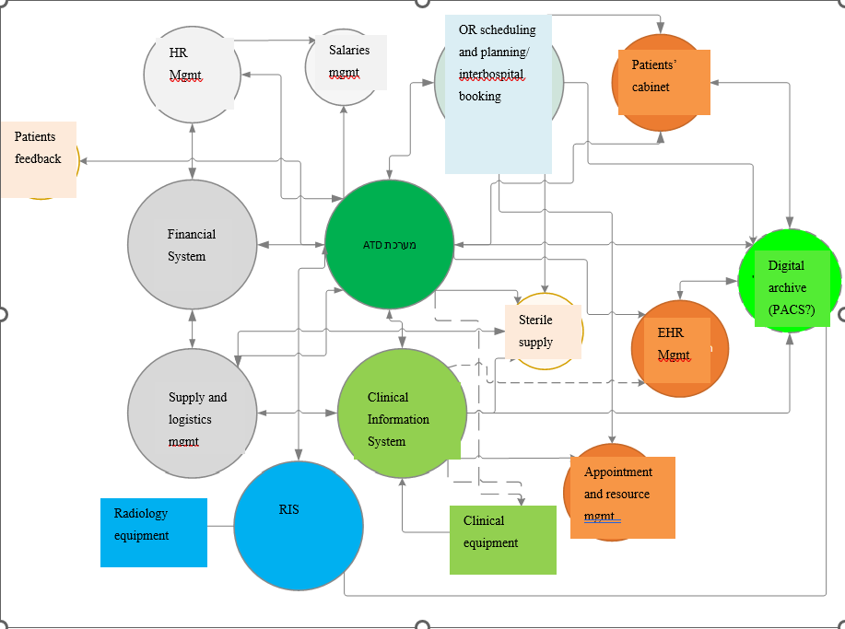
Интеграционные профили – иные системы

Slide 16
Текущая ситуация
Разнообразие и отсутствие интероперабельности между МИС
Регуляции по медицинским и персональным данным
Интеграция «всех со всеми» займёт займёт огромное количество времени и ресурсов
Клиники
Пациенты
Страховые и фармкомпании, лидогенераторы, лаборатории, СППВР/AI
МИС/ЛИС
Notes:
Описать всё на русском, на второй стороне – страховые, лидгены. Цель слайда – показать, что если бы попытаться сделать всё автоматически, клинике потребуется огромное количество ресурсов

Slide 17


Решение Med.me
Своя интеграционная шина с ведущими МИС
Единый канал коммуникаций с сотнями партнёров для каждой из МО
Продвинутые инструменты цифровой медицины
Клиники
Пациенты
Страховые и фармкомпании, лидогенераторы, лаборатории, СППВР/AI
МИС/ЛИС
Notes:
Левую часть оставить как на старом слайде

Slide 18

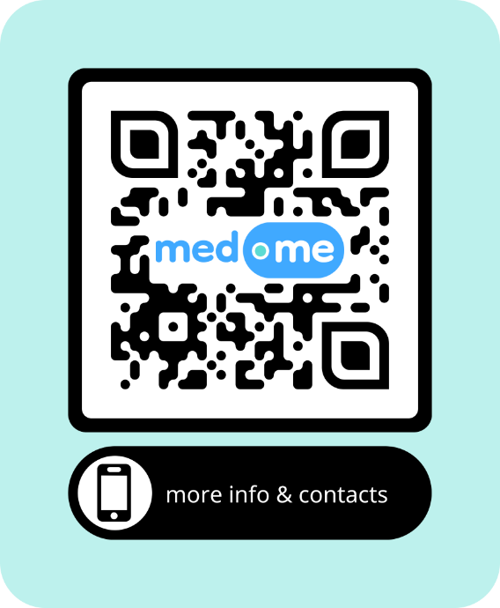
Сервисы платформы Med.me
PRM – модуль управления пациентопотоком и ресурсами клиники
Сервис поддержки данных ЭМК
Сервис онлайн-записи для пациентов
Интеграционнаяшина с МИС, ЛИС и РИС
(в соответствии
со 152-ФЗ)
Сервис электронных рецептов
и RWD
Мобильное и web-приложение
для пациентов
Сервис взаимодействия
со страховыми компаниями
Телемедицинский сервис
«Доктор↔Пациент»
Сервис маршрутизации на тесты COVID-19 и вакцинацию
Контакты по вопросам сотрудничества и партнёрства: info@med.me, +7 495 369-48-47

Slide 19

USECASE: интеграционная шина
ЧУЗ ЦКБ «РЖД-Медицина»
Было:
6 локаций, 3 версии МИС и 2 – ЛИС
Полностью ручной процесс маршрутизации пациентов
Нет автоматизации со страховыми
Стало:
Интеграция со всеми МИС, ЛИС и сторонними ЛК пациента, что позволило:
В кратчайшие сроки запустить проект по ПЦР с передачей данных в ЕМИАС и Эпиднадзор (+ приложение ПБК)
PRM для врачей
Онлайн-запись к врачу в режиме реального времени
2 пилота по передаче обезличенной ЭМК фармкомпаниями
МИС ЛПУ
ЛИС, ЕМИАС, ЕГИСЗ,
Страховые
компании, лидогенераторы,
фармкомпании
Notes:
На примере ЦКБ
Надо – лого ЦКБ

Slide 20

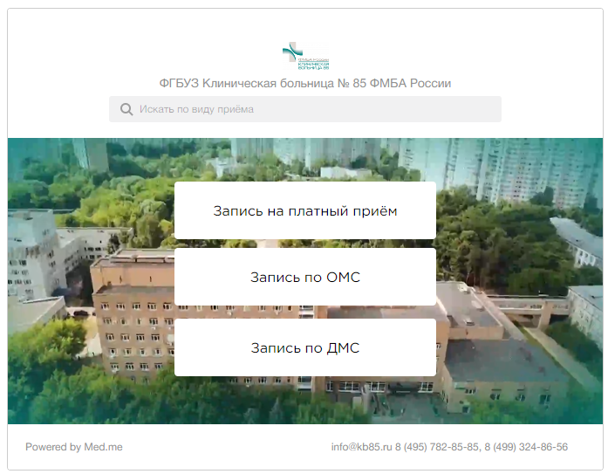
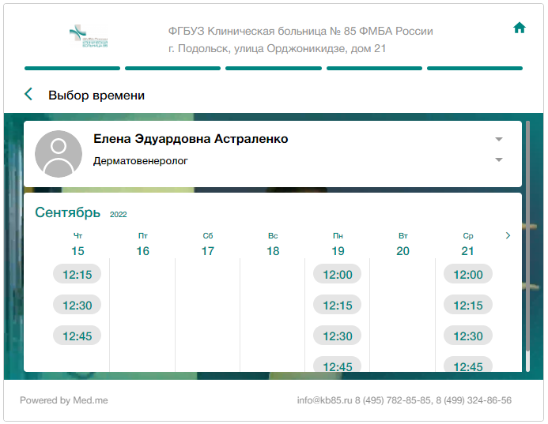
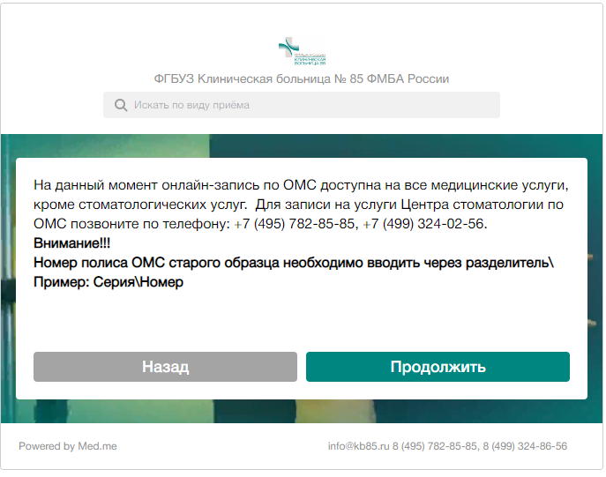
USECASE: запись к врачу по ОМС/ДМС и на платный приём
Было:
МИС «Парус»
Запись на приём исключительно по телефону
Отсутствие записи через лидогенераторов
Очереди в регистратуру
Стало:
Полная интеграция с МИС «Парус»
Доступность записи с Яндекс.Карт, с соцсетей и др. лидогенераторов

Slide 21
Пример для государственного здравоохранения
ПГУ
РМИС (ГИС)
Единый портал пациентов
МИС₁
МИС₂
МИС_{n}
…
ЕГИСЗ/РЭМД
Med.me:
Соединит РМИС
с локальными МИС
Соединит частных производителей МИС
с ЕГИСЗ и ИЭМК/РЭМД
Позволит создать единый портал для пациентов на уровне региона с частными
и бюджетными МО, предлагая запись онлайн, сквозную ЭМК и электронные рецепты
Бюджетные МО
Частные МО
Notes:
Ростелеком и Цифромед – активные игроки на региональном и федеральном уровне по цифровизации медицины. Мы рады помочь интегрировать частные и бюджетные клиники как на уровне РМИС, так и на федеральном уровне, и создать на порталах госуслуг личный кабинет пациента со сквозной ЭМК, онлайн-записью и даже назначениями врача для формирования электронного рецепта
Насрать на пилот, сразу запускаемся, пилотное внедрение

Slide 22

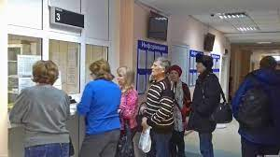
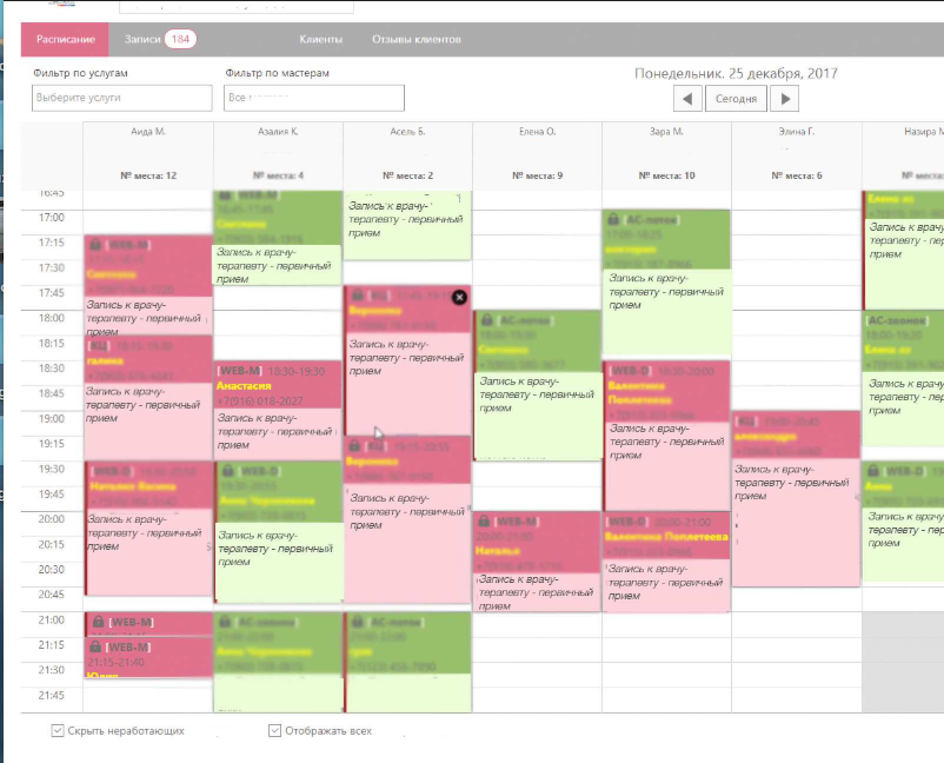
USECASE: PRM-система для клиники
Было:
Полностью ручной процесс работы с коммерческими пациентами
Живая очередь
Нагрузка на регистратуру, стресс для пациентов
Стало:
Электронный журнал с оптимизацией расписания
Полноценная интеграция с МИС
Напоминания и рассылки для пациентов
Отзывы пациентов (контроль качества)
Сквозная аналитика и колл-трекинг
Интеграции с платежными системами
Интеграции с для операторов
Отчёты и выгрузки
Онлайн-запись из СК
Врачи
Notes:
На примере ГБК Юдина, заполнить колонку стало, написать обязательно про СК

Slide 23



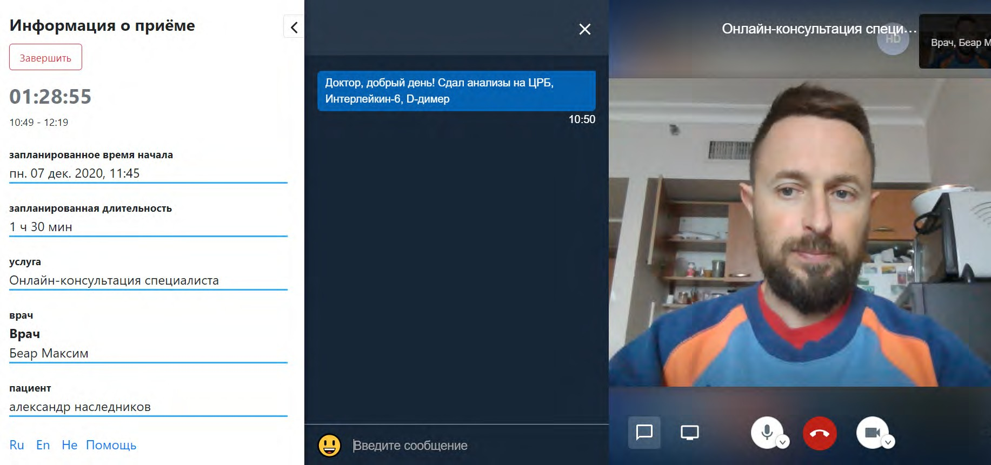




USECASE: Телемедицина
для собственныx пациентов
Доступна в приложении и по web-ссылке на любом устройстве, без требования устано- вить программу
Интеграция с МИС и ЛК пациента, не требует дополнительной системы для занесения ЭМК!
Видео, аудио, чат, демонстрация экрана, ав- томатическая запись
Защита канала связи по 152-ФЗ

Slide 24
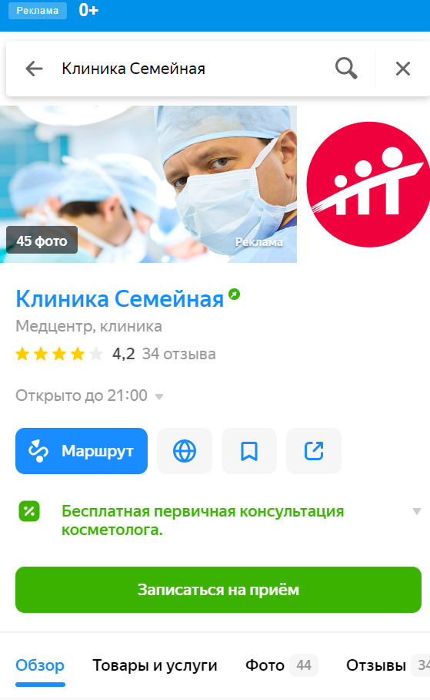
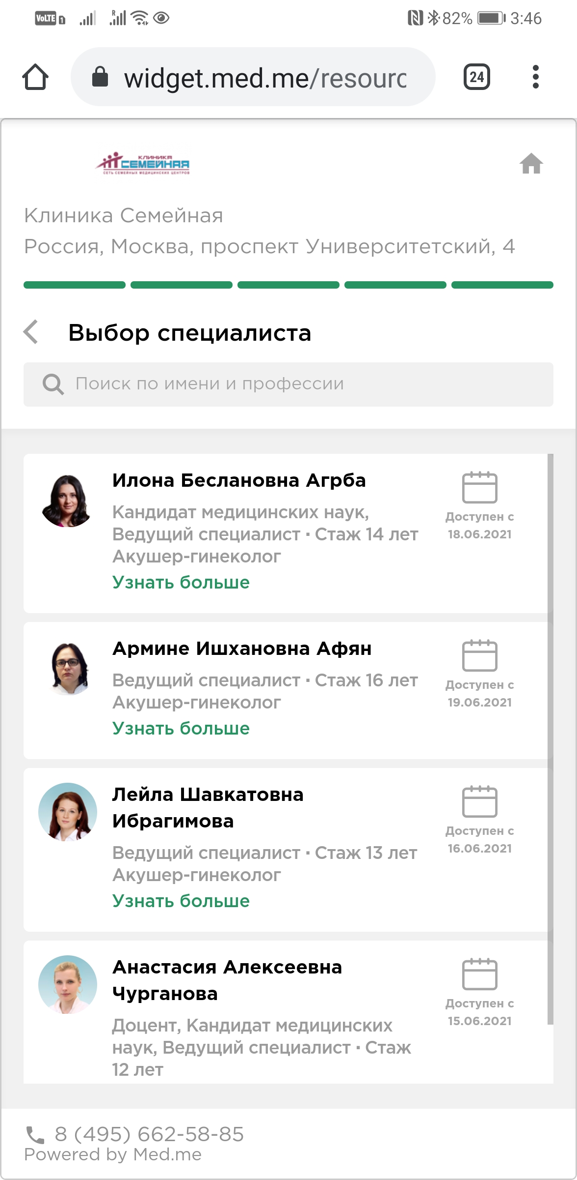
USECASE: от онлайн-записи к цифровой клинике
Было:
Старые МИС с неполным API (либо отсутствие)
Не оптимизирована работа регистратуры, нет онлайн-записи
Нет автоматизации работы со страховыми и лидогенераторами
Стало:
Интеграция с МИС, гибридная запись с на физический и онлайн-приём к одному врачу
Витрина для СК и лидогенераторов
Пилот по электронным рецептам
PRM для всей сети
В ближайшее время:
ЛК и приложение пациента
Продажа обезличенных RWD
Notes:
Сделать такие же скриншоты для Семейной

Slide 25




Быль и боль страховых и лидогенератов
Запись пациента в клинику:
до 1,5 часов звонков
и согласований
Сверки с клиниками:
могут занимать до 1,5 месяцев
Отсутствие прозрачности: погрешность в расчётах может превышать
15% от суммы счёта
Ручная проверка соответствия услуг страховому договору:
от 15 мин до 4 часов на каждое обращение пациента
Notes:
Я здесь расскажу личную историю, как я 2 часа записывался на приём
Совместим два слайда: предыдущий в плане дизайна(?), и этот в плане тезизов

Slide 26
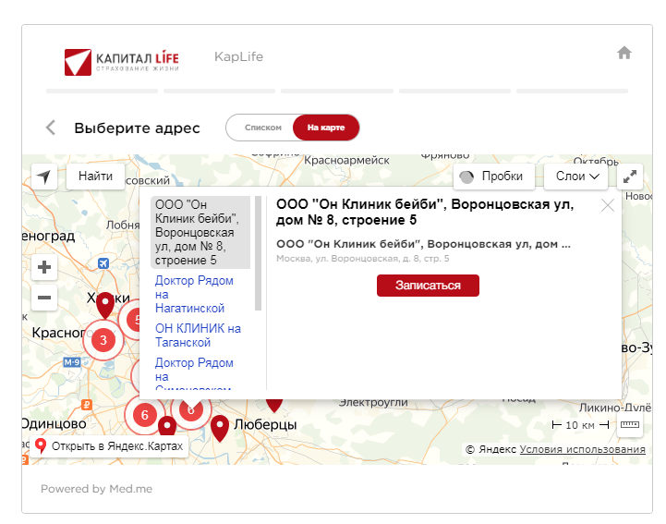
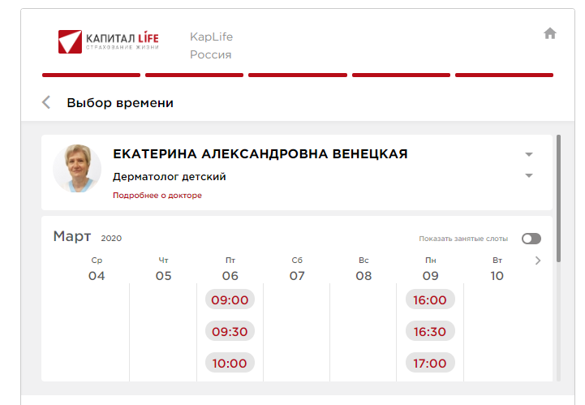
Онлайн-запись в партнёрские МО
Экономия времени врача страховой,
КЦ клиники и пациента
Поиск по ближайшему доступному
приёму по всем сетям клиник
Оптимизация по стоимости приёма
Отслеживание дальнейшей истории
Разделение на страховые слоты
Пациенты записываются сами 24/7

Slide 27
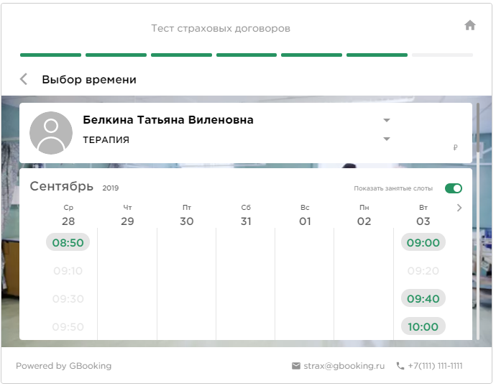
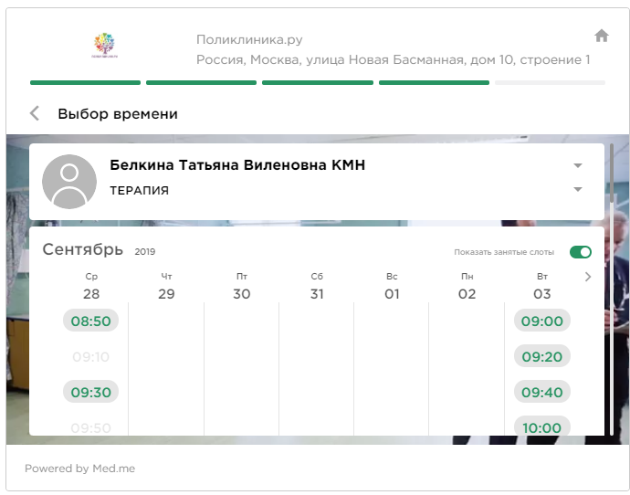
Разделение на страховые слоты
Слоты для страховой
Слоты у клиники
Получение страхового расписания у клиник, деление на «страховое» и «обычное»
Возможность записывать именно на те слоты, которые клиники выделяют для записи пациентов страховых (в среднем, до 50% всех слотов).

Slide 28
Реестр прикреплённых пациентов (РПП)
Снижение времени обработки
в КЦ клиник РПП
Прямая интеграция с МИС
Предотвращение ошибок
ввода вручную
Соответствие программе прикрепления
Клиники
Пациенты
МИС
Страховые
компании

Slide 29








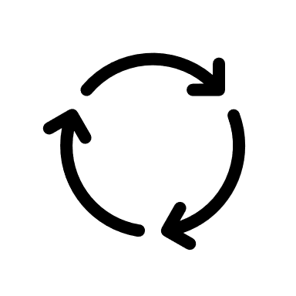
Согласование услуг и гарантийные письма
Автоматическое согласование страх. тарифа и доступных пациенту услуг.
Экономия времени сотрудников страховой (от 15 минут до нескольких часов): не нужно проверять вручную, покрывается ли услуга договором.
Услуга 1
Услуга 1
Услуга 2
Услуга 2
Клиника с Med.me
Пациент + полис
Услуга 3
Услуга 3

Slide 30
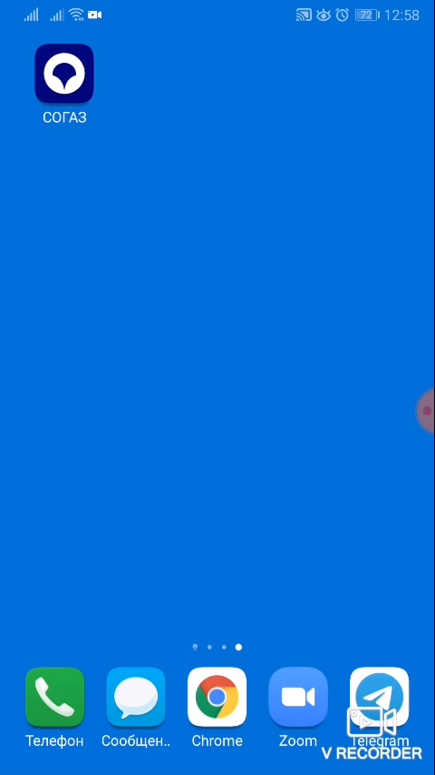
Доступ к ЭМК пациента
Плюсы доступа страховой к данным ЭМК пациента
Единая медкарта для пациента и докторов
Возможность видеть историю болезни и делать выводы о правомерности того или иного лечения, анализов и исследований
Проверка соответствия лечения стандартам
Повышение лояльности пациента
(ответ на расширенный набор вопросов пациента)

Slide 31











Решения Med.me
Клиенты и партнёры
Шина обмена медицинскими данными
ИИС для ЕГИСЗ
Мобильное и веб приложение для пациентов
Онлайн-запись для пациентов
PRM (рабочий кабинет) для клиник
Модуль Электронной Медицинской Карты (ЭМК)
Телемедицина (браузер или мобильное приложение)
Электронные рецепты и назначения
И более 680 филиалов клиник и партнёров
Notes:
Немного о компании.
Наши основные клиенты – это клиники, и на базе интеграционной шины мы предлагаем целый ряд продуктов – личный кабинет пациента с встроенной электронной медицинской картой и онлайн-записью, PRM-систему для управления пациентопотоком и ресурсами клиники, модули телемедицины и электронных рецептов, модули автоматизации взаимодействия между страховыми и клиниками.
Наши партнёры – это страховые и фармкомпании, которым нужен доступ к большому количеству электронных медицинских карт, мы рады масштабироваться вместе.
Среди инвесторов компании – Яндекс и ведущие фонды из России, США и Израиля

Slide 32
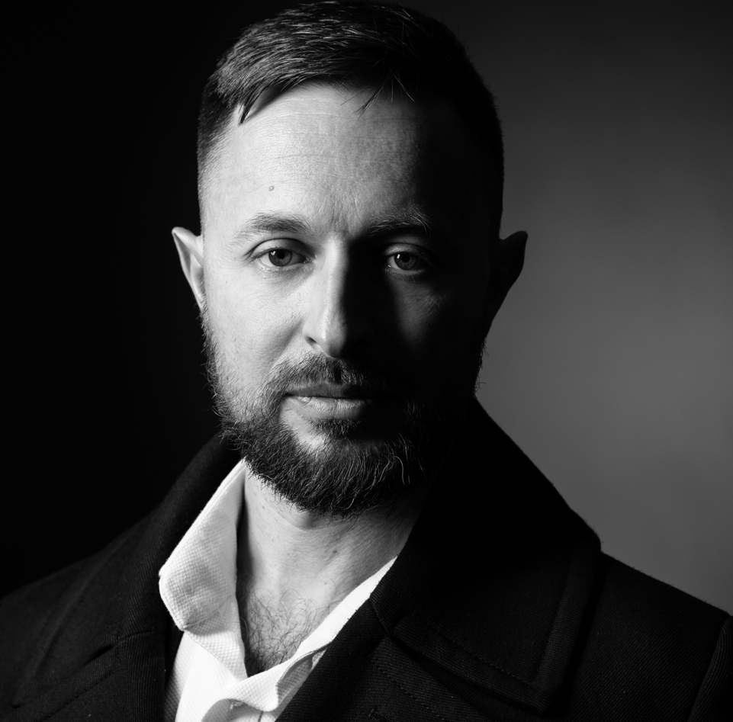
Давайте вместе сделаем медицину цифровой!
Александр Наследников
Основатель и CEO
Контакты:
WA/TG: +7 925 244-65-35
Email: xalex@med.me
Notes:
Добавить планы:
Что дальше
Куда идём?
Анонс про стратегического партнёра?
Идём в регионе
5-6 слайд дублируют, сделать более быстрый переход

